Slide 1
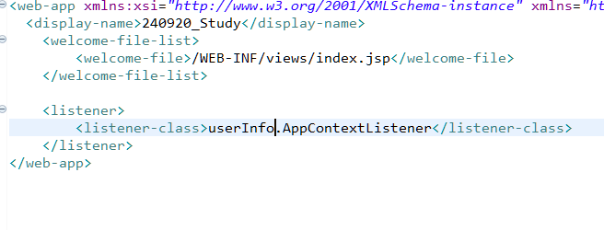
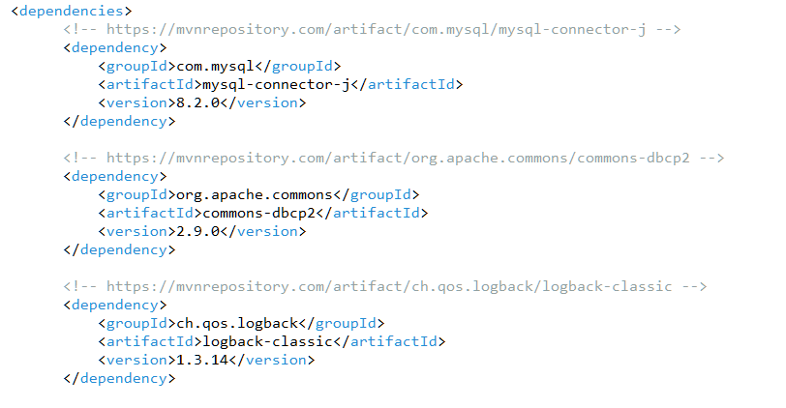
web.xml
※ 참고
- 수업은 기존파일에 했으나 해당 자료는 새 프로젝트로
작성하였으므로 기본 설정을 해줘야 정상 작동됨
- web.xml 내용 수정
- 프로젝트 우클릭 -> configure - > convert
maven project 클릭
- pom.xml 파일에 dependencies 내용 추가
pom.xml

Slide 2
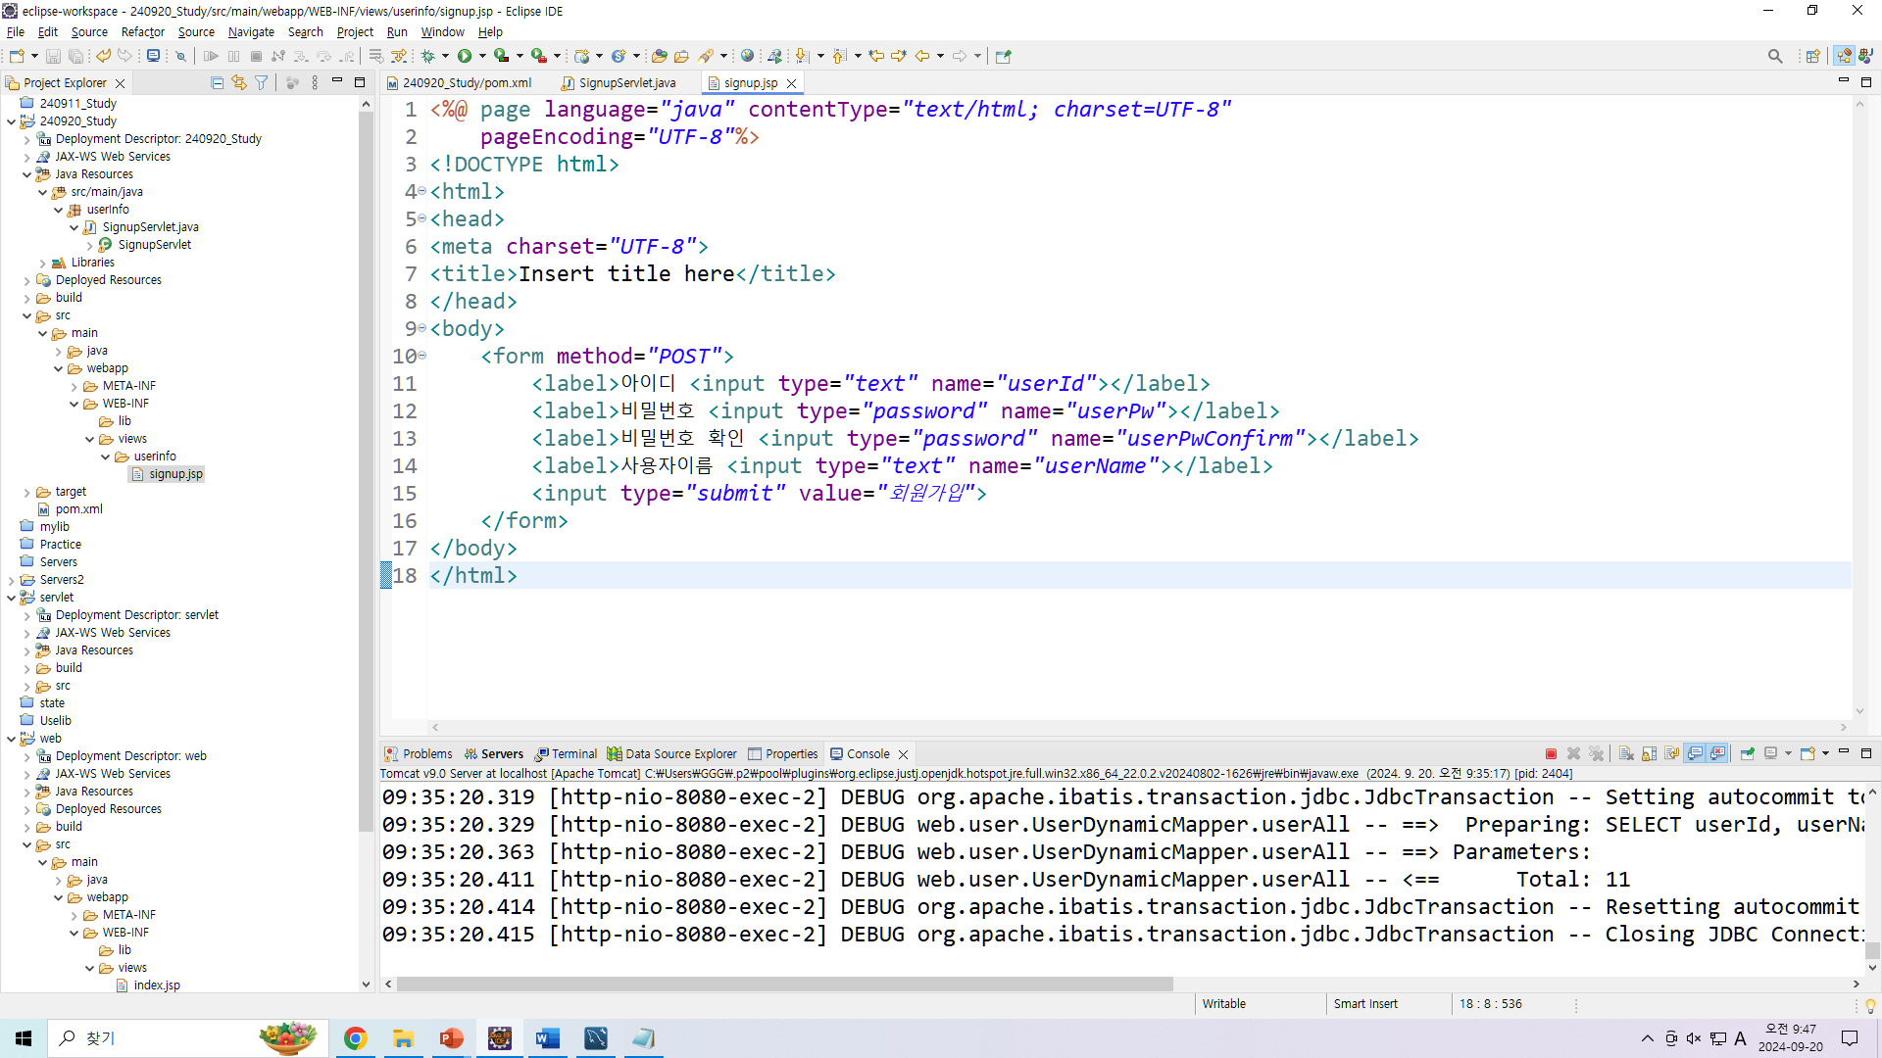
회원가입 만들기
- views 폴더 안에 userinfo 폴더를 생성
- signup.jsp 파일을 만들기

Slide 3
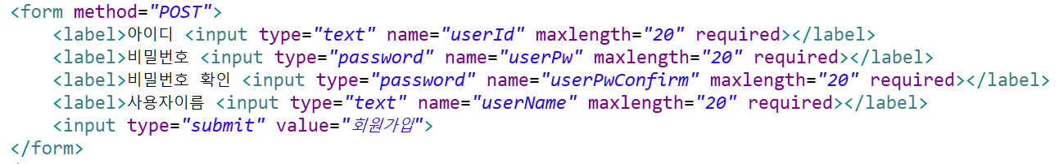
폼 부분 수정-1
- 글자 길이 제한 및 빈 공간 있을 때 제출 불가능

Slide 4
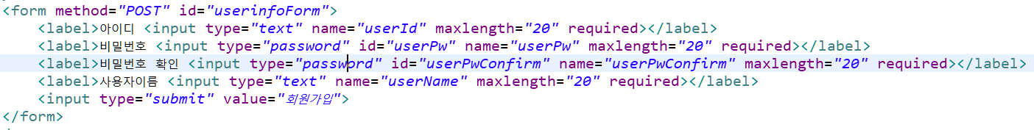
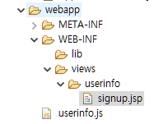
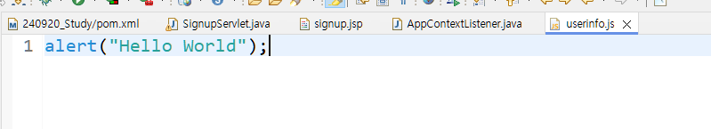
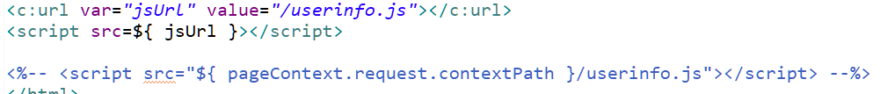
폼 부분 수정-2
① 비밀번호 체크를 위해 id를 추가해줌
② userinfo.js 파일을 생성한 뒤 webapp 폴더에 넣어줌
③ 해당 js 파일을 불러오기 위해 두 가지 방법 중 선택
①
②
③

Slide 5
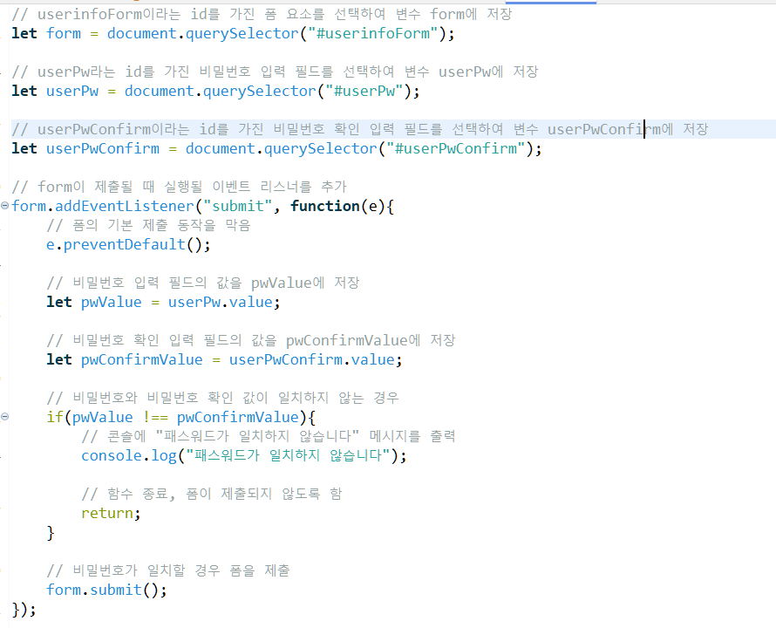
JS 파일 수정
- 폼에서 제출 버튼 눌렀을 때 비밀번호가 일치하는
지 확인하기 위한 js 파일 부분 작성

Slide 6
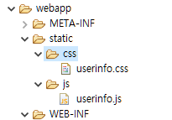

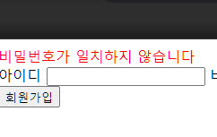
폼 수정 및 JS 파일 위치 변경
- 폼에서 <style> 부분을 적용하기 위해 css 파일
추가
- webapp에 static 폴더 생성 후, css, js 폴더를 만들어
그 아래에 각각 css, js 파일 생성 및 위치 변경
- jsp 파일에서도 경로 추가 및 변경
- div 부분 추가 후 css가 적용되었는지 확인

Slide 7
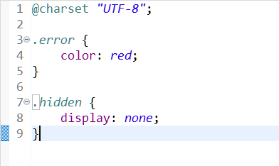
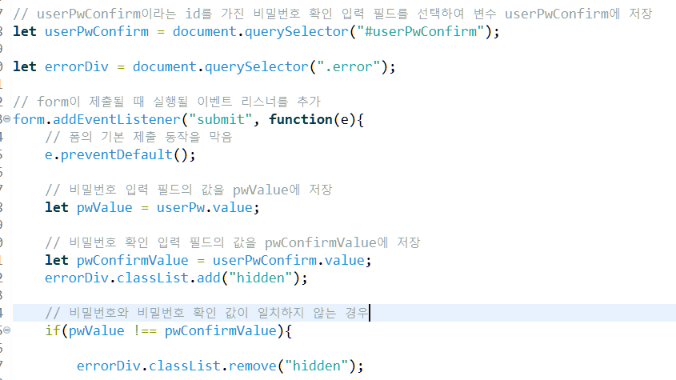
CSS
Css 파일 및 js 파일 수정
- css에서 hidden 속성 추가
- js 파일에서 div 부분을 수정하는 내용 추가
JS

Slide 8
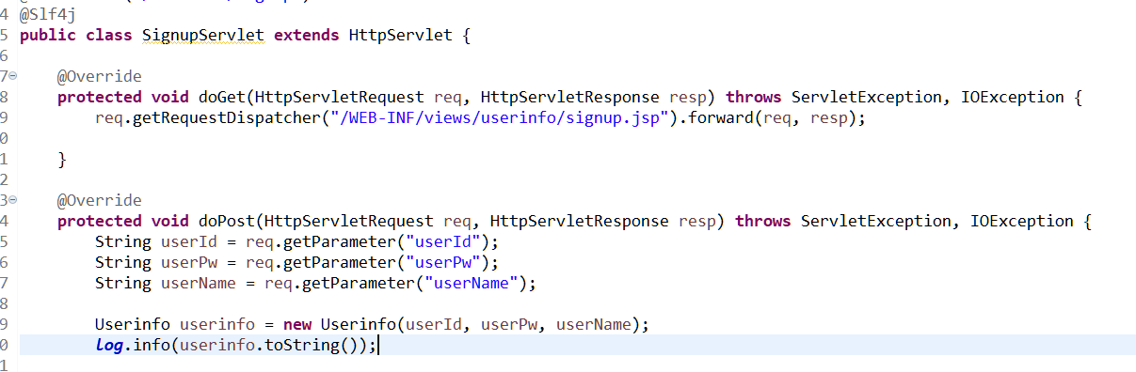
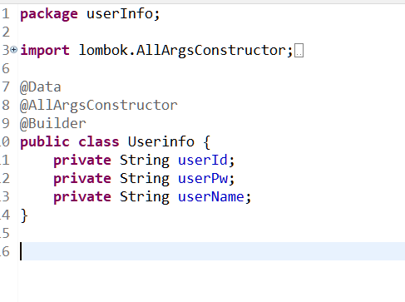
doPost 내용 추가 및 Userinfo 클래스 생성
- 서블릿에서 doPost 내용 추가
- Userinfo 클래스 생성
Userinfo 클래스

Slide 9
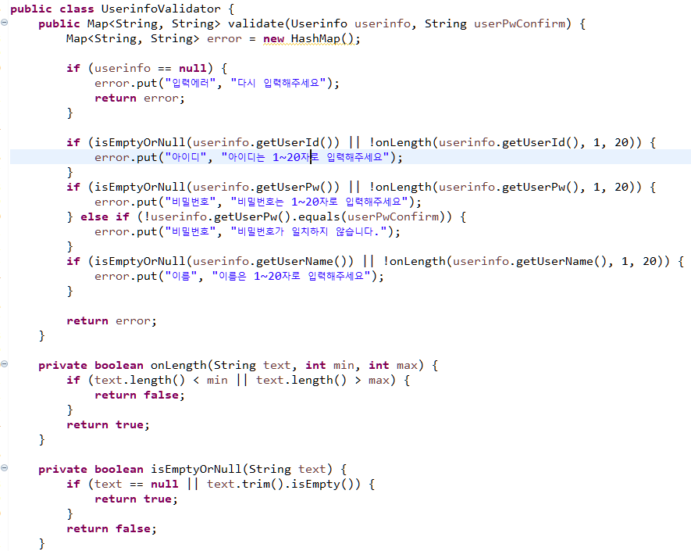
UserinfoValidator 클래스 추가
- 아이디 추가 시 비밀번호 일치 유무, 글자 수 제한을
판단하기 위한 클래스 생성

Slide 10
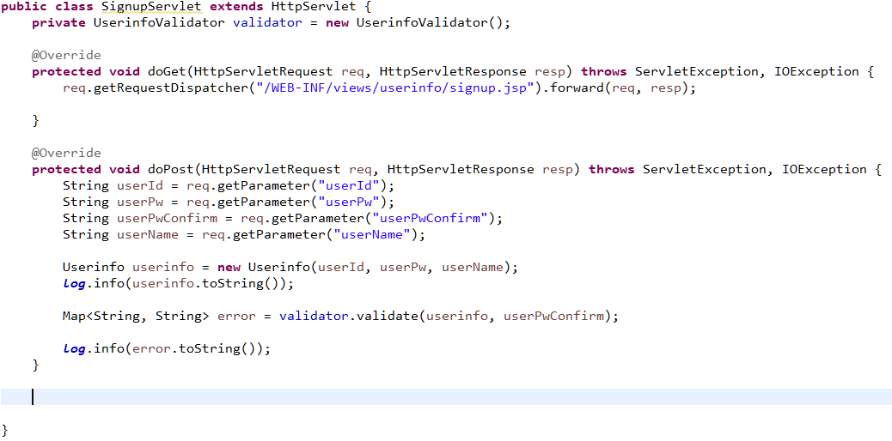
서블릿에 내용 수정
- 에러 객체를 생성하여 확인하기 위해 doPost에 내용
추가

Slide 11
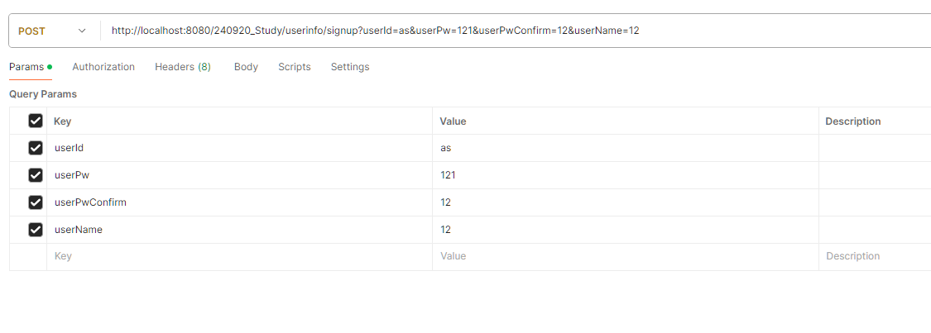
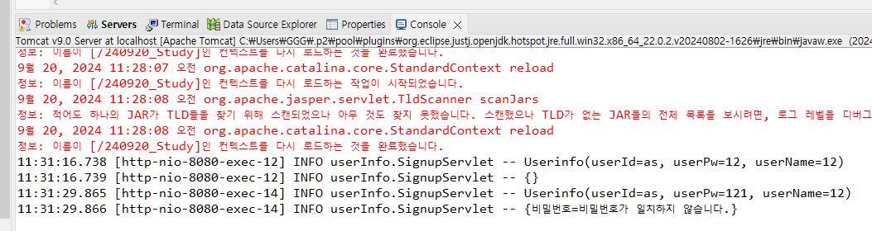
포스트맨을 사용하여 log 확인
- 포스트맨을 사용하여 POST로 값을 삽입한 뒤
콘솔에 에러 로그가 제대로 뜨는지 확인

Slide 12
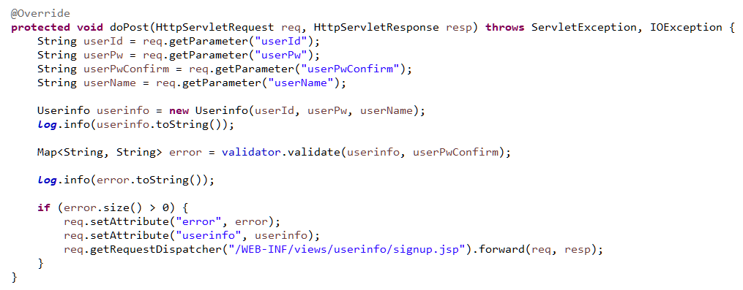
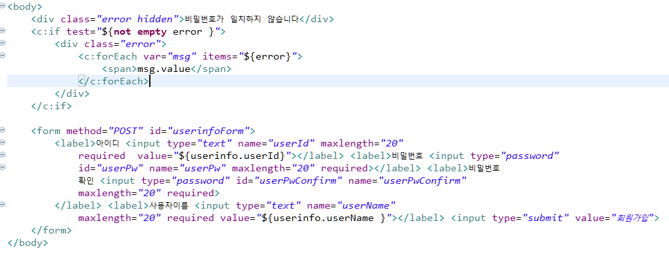
doPost에 내용 추가 및 jsp 파일 내용 추가
- doPost에서 error객체와 userinfo 객체 정보를
보내줌
- 받아온 부분을 확인하여 error가 있다면
에러 메시지를 출력
- 이후 잘못 submit 되지 않은 ID와 Name 값을
input에 받아옴

Slide 13
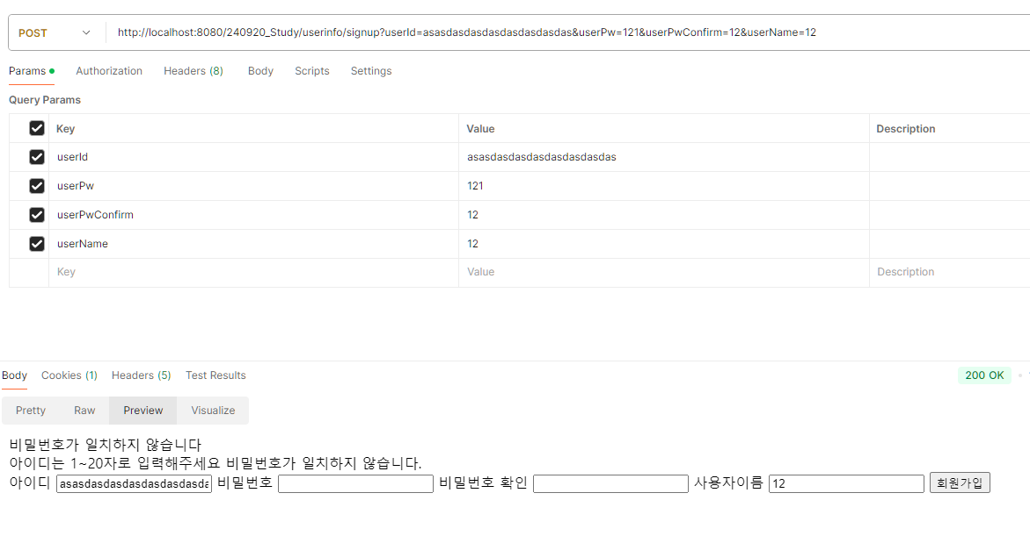
포스트맨으로 에러 확인
- 잘못된 입력 시 에러메시지가 출력되는걸
확인할 수 있음

Slide 14
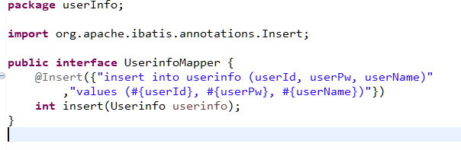

DB에 연결하여 값을 넣기 위한 클래스 생성
- UserinfoMapper 클래스를 생성하여 insert문 작성
- AppContextListener에 addMapper 추가
AppContextListener 클래스

Slide 15
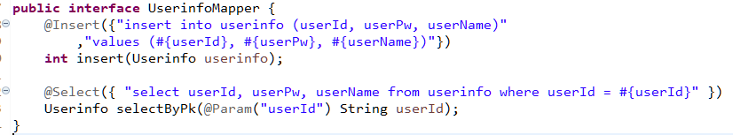
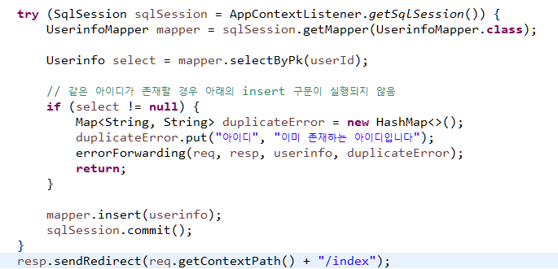
중복 값을 찾기 위한 Select문 추가
- Mapper에 select문 추가
- 이후 서블릿의 doPost에 Userinfo 객체를 생성하여
중복값이 있는지 확인
- 이후 중복값이 있으면 return으로 메서드를 끝내고,
없을 경우 insert를 통해 DB에 삽입 가능

Slide 16
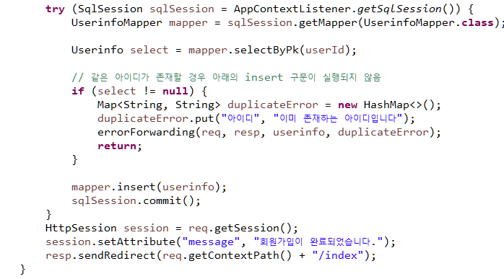
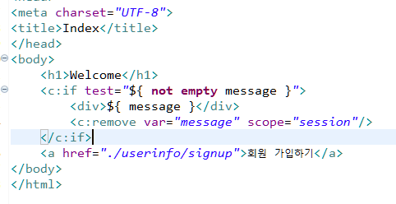
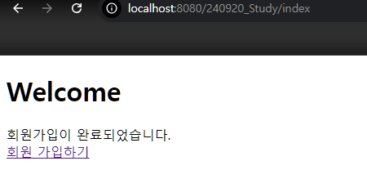
회원가입 성공 메시지 출력하기
- index 페이지에서 회원가입 성공 메시지를 출력하기
위해 session으로 값을 날려줌
- index.jsp를 다음처럼 수정하여 message가 출력되고
난 이후에 제거하여, 다시 출력되지 않도록 함

Slide 17
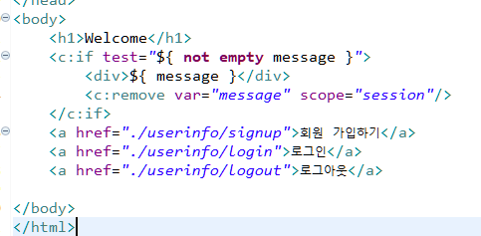
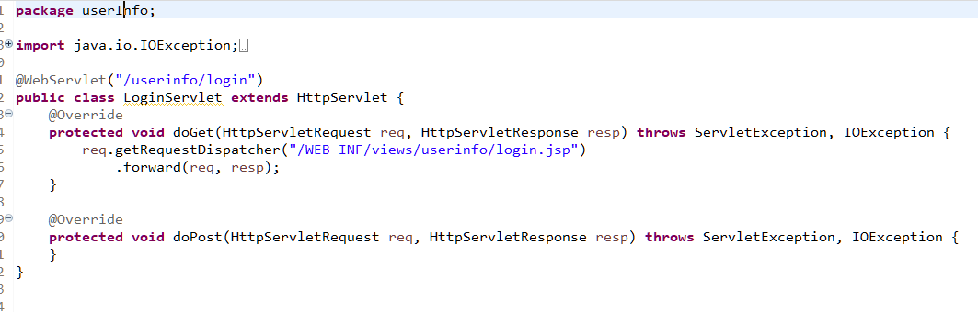
로그인/로그아웃 추가하기
- index에서 로그인/로그아웃 하이퍼링크 추가
- 로그인 서블릿 생성(LoginServlet)

Slide 18
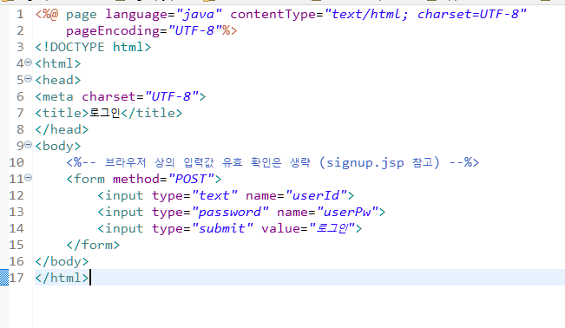
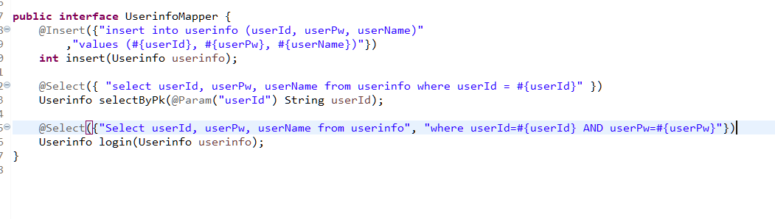
Login.jsp 생성 및 Mapper 추가
- 로그인을 할 폼을 생성
- Mapper에 login 메서드 부분 추가

Slide 19
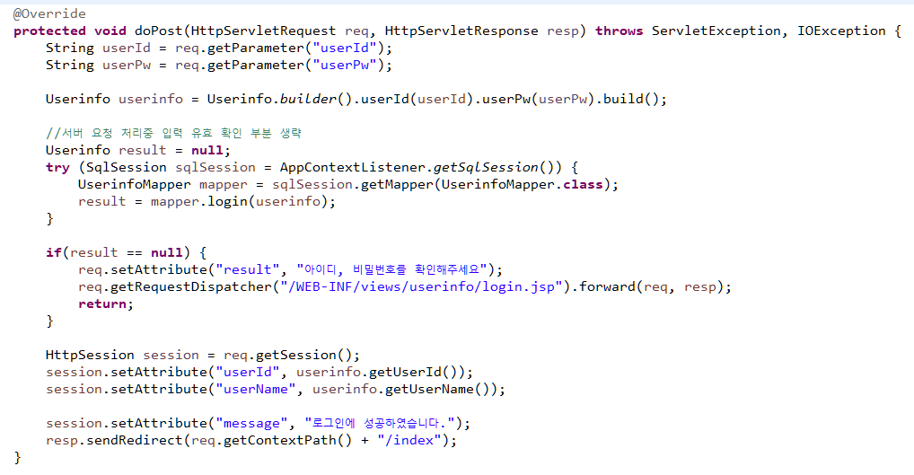
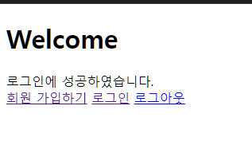
doPost 부분 작성
- 아이디와 비밀번호를 받아온 후 해당 정보로 객체를
생성하여 login 메서드를 실행한 뒤 그 result 값을
받아와 DB에 해당 아이디와 비밀번호가 있는지
확인
- 정상적으로 됐다면 해당 로그인에 성공했다는
session을 보내어 message로 로그인 성공 출력

Slide 20
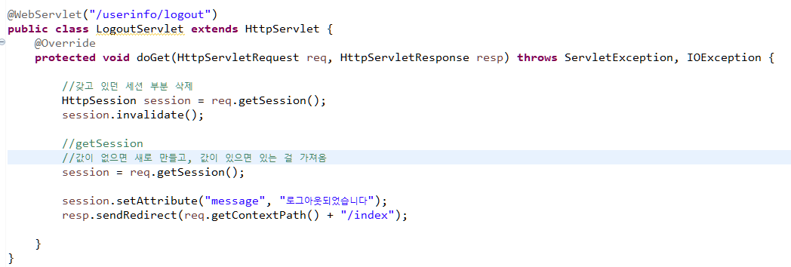
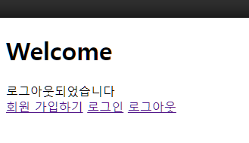
로그아웃 서블릿 작성
- doGet에서 받아온 sessio을 invalidate로 모두 지워준
뒤에 getSession을 통해 새로운 세션을 생성함
- 로그아웃 종료 메시지를 전달해줌

Slide 21
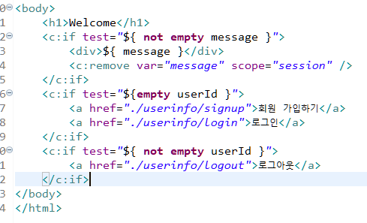
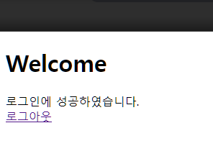
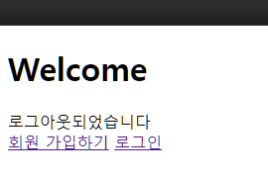
로그인/로그아웃 상태 제한하기
- 로그인이 되어있어도 로그인을 할 수 있고, 로그아웃
해도 또 로그아웃을 할 수 있는 문제 발생
- index.jsp에서 userId 세션 값에 따라 로그인만 출력
하거나 로그아웃만 출력하여 로그인 되어있는
상태를 표현할 수 있음

Slide 22
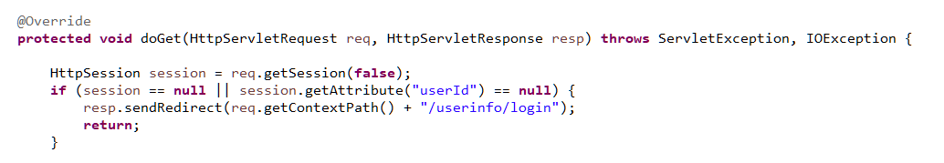
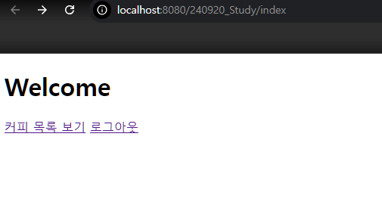
로그인 상태에서만 커피 추가하기
- 로그인이 된 상태에서만 커피목록을 보고 싶음
- 하지만 다른 서블릿으로 접근하면 로그인이 되지
않은 상태에서도 커피 리스트, 추가 등에 접근 가능
- 그러기 위해선 모든 서블릿에 session을 체크하는
부분이 작성되어야함
- 해당 부분을 해결하기 위한 Filter 클래스 생성

Slide 23
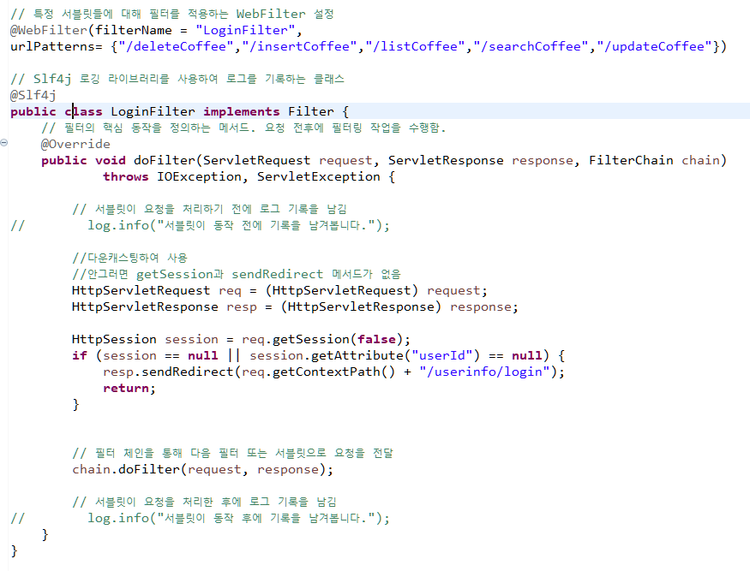
Filter 클래스 생성
- 다운 캐스팅을 통해 HttpServelt 형식으로 변경하고
해당 부분을 실행
- urlPattern을 배열화하여 해당하는 각 서블릿 부분들을
다 연결하여 Filter를 적용할 수 있음
- 해당 부분 내용을 통해 로그인을 하여 userId값이
존재하지 않으면 외부에서 접근 불가능하게 막음

Slide 24
Quiz
기존 커피 행 모두 삭제
커피를 추가/수정한 userId가 DB에 기록되어야함
View에도 해당 정보가 디스플레이 되어야한다

